Slide 1
আজকের ক্লাসে সবাইকে
স্বাগতম

Slide 2
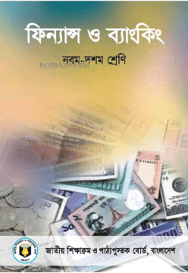
পরিচিতি
মোঃ লুৎফুর রহমান
সহকারী শিক্ষক (ব্যবসায় শিক্ষা)
মিরপুর ফয়জুন্নেছা উচ্চ বিদ্যালয়, মিরপুর বাজার, বাহুবল, হবিগঞ্জ।
মোবাইল নং ০১৭২৮০৫৭১৭১
বিষয়- ফিন্যান্স ও ব্যাংকিং
শ্রেণি- নবম –দশম
অধ্যায়- ত্রয়োদশ
অধ্যায়ের শিরোনাম- কেন্দীয় ব্যাংক
সময়ঃ ৫০ মিনিট

Slide 3
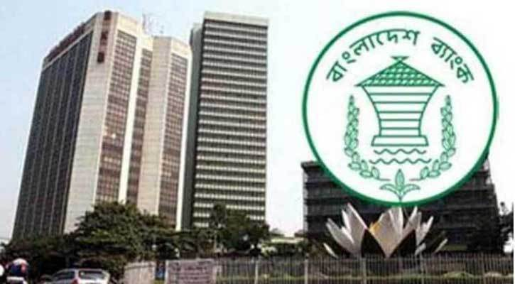
ছবিটা মনোযোগের সহিত দেখো

Slide 4
আজকের পাঠ
কেন্দ্রীয় ব্যাংক

Slide 5
এই পাঠ শেষে আমরা
কেন্দ্রীয় ব্যাংকের ধারনা ব্যাখ্যা করতে পারবে।
কেন্দ্রীয় ব্যাংকের উদ্দ্যেশ চিহ্নিত করতে পারবে।
কেন্দ্রীয় ব্যাংকের কার্যাবলী বিশ্লেষন করতে পারবে।

Slide 6
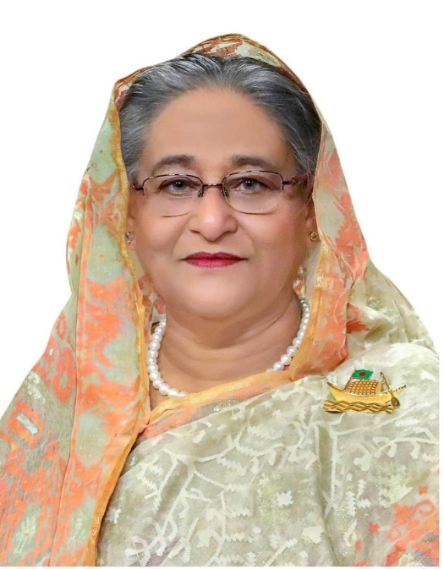
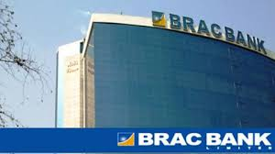
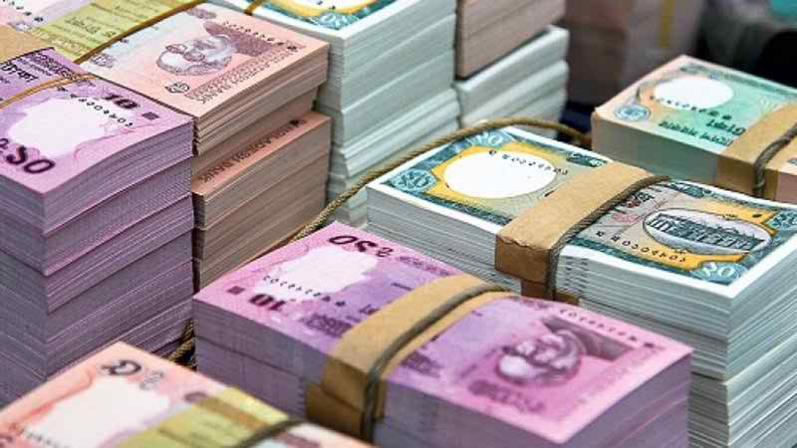
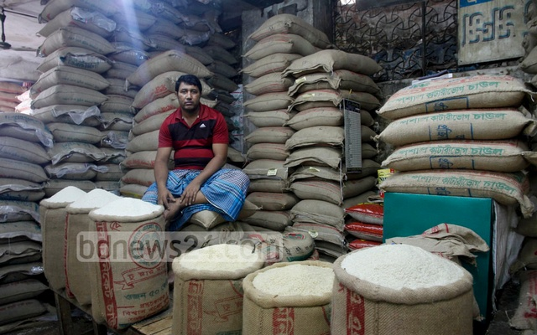
ছবিগুলো দেখো
সরকারকে পরামর্শ
ব্যাংকসমূহের ব্যাংকার
মূল্যস্তর স্থিতিশীল রাখা
নোট ও মুদ্রার প্রচলন

Slide 7
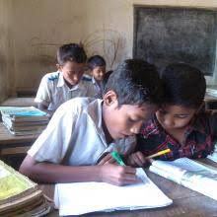
দলীয় কাজ
সময়ঃ ৫ মিনিট
কেন্দ্রীয় ব্যাংক কাহাকে বলে ?
Notes:
সম্মানিত শিক্ষকবৃন্দ, শিক্ষার্থীদের প্রতি দুই জনে মিলে জোড়ায় কাজ দিবেন ও আদায় করবেন।
সম্মানিত শিক্ষকবৃন্দ, শিক্ষার্থীদের প্রতি দুই জনে মিলে জোড়ায় কাজ দিবেন ও আদায় করবেন।

Slide 8
কেন্দ্রীয় ব্যাংকের উদ্দ্যেশ্যঃ
১. বলিষ্ঠ মুদ্রাবাজার গঠন ও নিয়ন্ত্রণ
২. অর্থনৈতিক উন্নয়ন
৩. নোট ও মুদ্রা প্রচলন
৪. বৈদেশিক মুদ্রা নিয়ন্ত্রন
৫. দেশের মুদ্রা মান নিয়ন্ত্রন
৬. ব্যাংকসমূহের ব্যাংকার
৭. নিকাশ ঘর হিসাবে কাজ করা
৮. ঋণ নিয়ন্ত্রন
৯. সরকারকে পরামর্শ দেয়া

Slide 9
১০. মূল্যস্তর স্থিতিশীল রাখা
১১. সরকারের ব্যাংক
১২. জনকল্যাণ
১৩. সম্পদের সুষম বন্টন
১৪. মূলধন গঠনে সহায়তা করা
১৫. সুসংগঠিত ব্যাংকিং ব্যবস্থা গড়ে তোলা
১৬. ব্যাংক ব্যবস্থার পথপ্রদর্শক

Slide 10
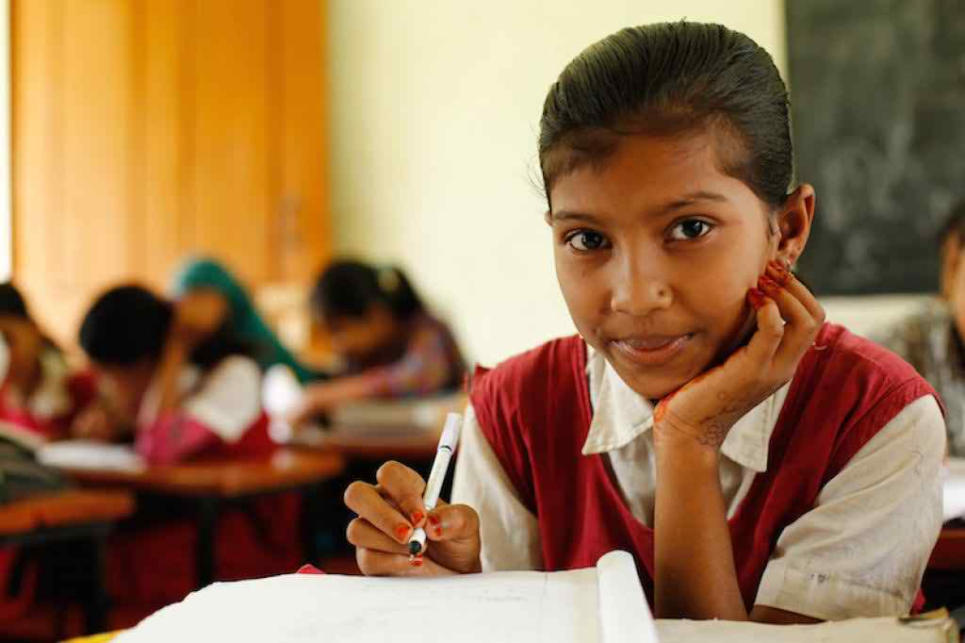
একক কাজ
সময়ঃ ৭ মিনিট
কেন্দ্রীয় ব্যাংকের ৫টি উদ্দ্যেশ্য লেখ।
Notes:
সম্মানিত শিক্ষকবৃন্দ, শিক্ষার্থীদের ৪-৫টি দলে ভাগ করে দলিয় কাজ দিবেন ও আদায় করবেন।

Slide 11
কেন্দ্রীয় ব্যাংকের কার্যাবলীঃ
(ক) সাধারণ কার্যাবলি
(খ) সরকারের ব্যাংক হিসাবে সম্পাদিত কার্যাবলি
(গ) সকল ব্যাংকের ব্যাংকার হিসাবে সম্পাদিত কার্যাবলি
(ঘ) অন্যান্য কার্যাবলি

Slide 12
জোড়ায় কাজ
সময়ঃ ৫ মিনিট
প্রতি জোড়ায় ৫টি করে কেন্দ্রীয় ব্যাংকের কার্যাবলি লেখ ।
Notes:
সম্মানিত শিক্ষকবৃন্দ, শিক্ষার্থীদের প্রতি দুই জনে মিলে জোড়ায় কাজ দিবেন ও আদায় করবেন।
সম্মানিত শিক্ষকবৃন্দ, শিক্ষার্থীদের প্রতি দুই জনে মিলে জোড়ায় কাজ দিবেন ও আদায় করবেন।

Slide 13
মূল্যায়ন
(ক) কেন্দ্রিয় ব্যাংকের ২টি সাধারণ কার্যাবলি বল।
(খ) কেন্দ্রিয় ব্যাংকের ২টি সরকারের ব্যাংক হিসাবে সম্পাদিত
কার্যাবলি লেখ।
(গ) কেন্দ্রিয় ব্যাংকের ২টি সকল ব্যাংকের ব্যাংকার হিসাবে
সম্পাদিত কার্যাবলি লেখ।
(ঘ) কেন্দ্রিয় ব্যাংকের ২টি অন্যান্য কার্যাবলি লেখ ।

Slide 14
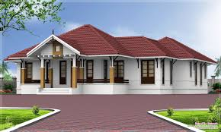
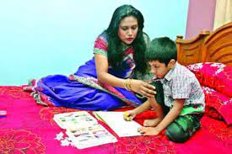
বাড়ির কাজ
কেন্দ্রীয় ব্যাংক সরকারকে কি কি কাজে সহযোগিতা করে?

Slide 15
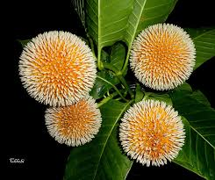
ধন্যবাদ

